Slide 1



www.festiwal.warmia.mazury.pl
Jakość – Rozwój – Innowacje
W OSI Food Solutions Poland Sp. z.o.o

Slide 2

www.festiwal.warmia.mazury.pl
Agenda
Dobre praktyki organizacyjne, jakościowe, produkcyjne oraz innowacyjne
rozwiązania zastosowane w zakładzie produkcyjnym OSI Food Solutions Poland Sp. z.o.o
Historia i charakterystyka OSI na świecie i w Polsce
Jakość – Rozwój – Innowacje
  Zrównoważona wołowina
  Surowiec wołowy
  Jakość i kultura bezpieczeństwa żywności
  Standardy produkcji
  Nowoczesne technologie
  Inwestycje w zasoby ludzkie

Slide 3
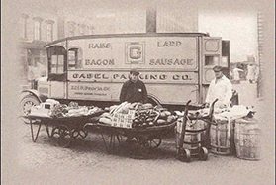
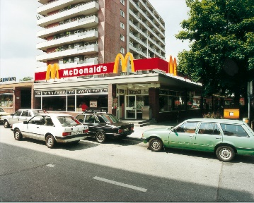
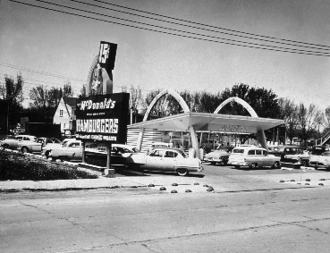

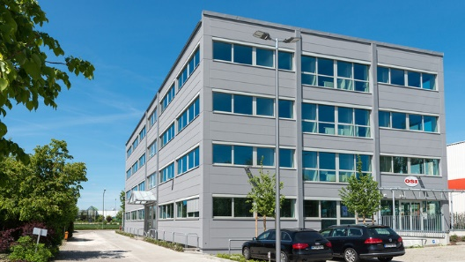
www.festiwal.warmia.mazury.pl
Historia OSI na świecie
Otto Kolschowsky Założyciel firmy Otto & Sons, Chicago, USA
1909
Pierwsza restauracja McDonald‘s w Niemczech zaopatrywana w hamburgery wyprodukowane w Otto & Sons Günzburg (DE)
1971
1955
Otto & Sons zaopatrywało pierwszą restaurację McDonald‘s w Des Plaines, Illinois, USA
1975
Otto & Sons zmieniają nazwę na OSI
2016
Otwarcie Europejskiej centrali OSI w Niemczech w Gersthofen

Slide 4
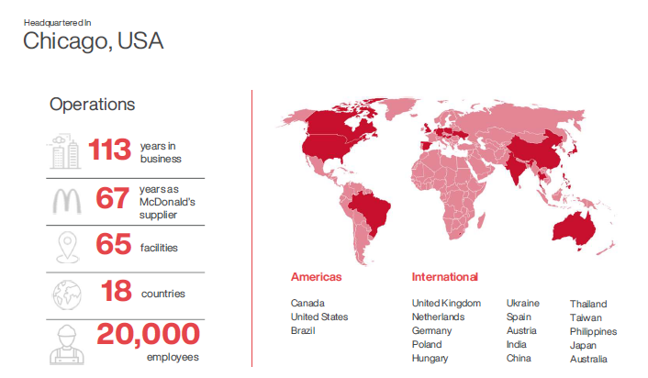
www.festiwal.warmia.mazury.pl
Grupa OSI na świecie

Slide 5
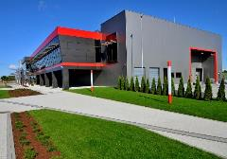
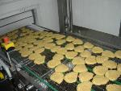
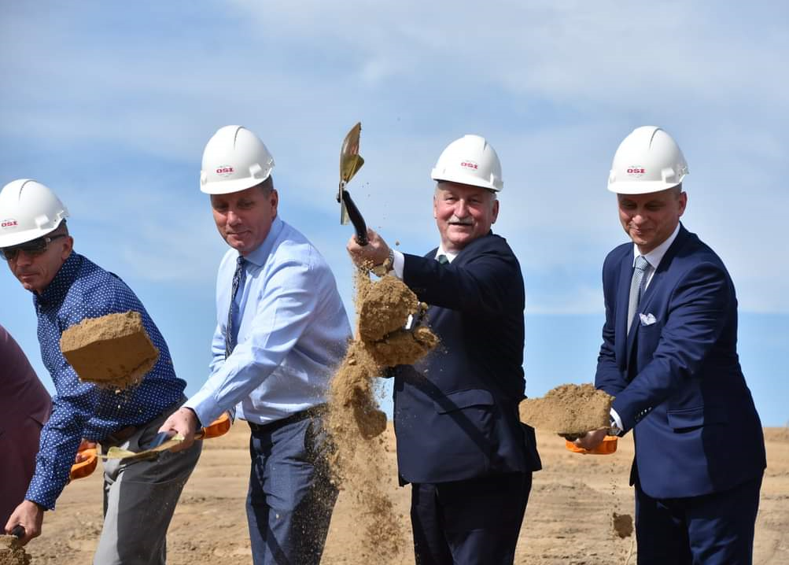





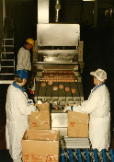
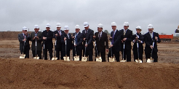
www.festiwal.warmia.mazury.pl
Historia OSI Polska
Powierzchnia zabudowy: 6.000 m²
3 wołowe linie produkcyjne
154 Pracowników
Obecna produkcja: 32.000 ton
Zdolność produkcyjna: 35.000 ton
Bye Bye
Start produkcji drobiowej
1996
Zakończenie produkcji drobiowej
2009
Rozpoczęcie budowy nowego zakładu drobiowego
2022
Załozenie spółki
L&O Polska
1992
Zakup ubojni w Góra przez OSI
2010
Rozpoczęcie produkcji wołowej w nowym zakładzie
2013
1993
Rozpoczęcie produkcji
wołowej
2004
L&O zmiana nazwy
2009
Esca zmiana nazwy
2012
Rozpoczęcie budowy nowego zakładu wołowego w Górka
2023
Nowy zakład drobiowy
Powierzchnia zabudowy : 13.500 m²
109 pracowników
Zdolność produkcyjna 56 000 ton

Slide 6

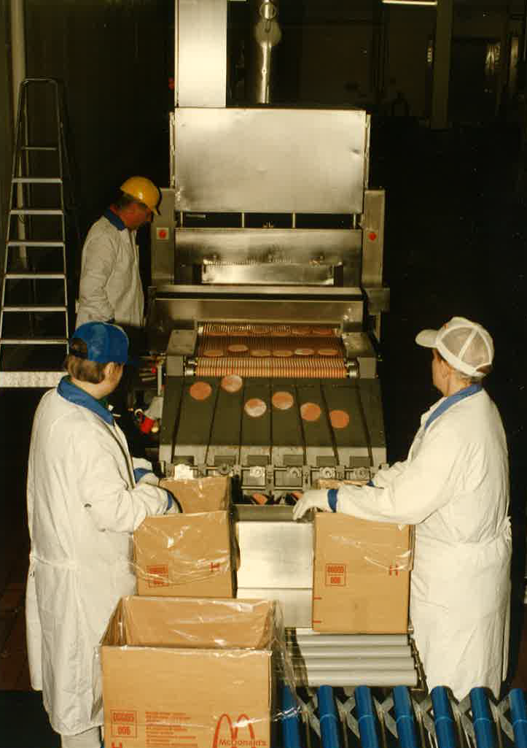
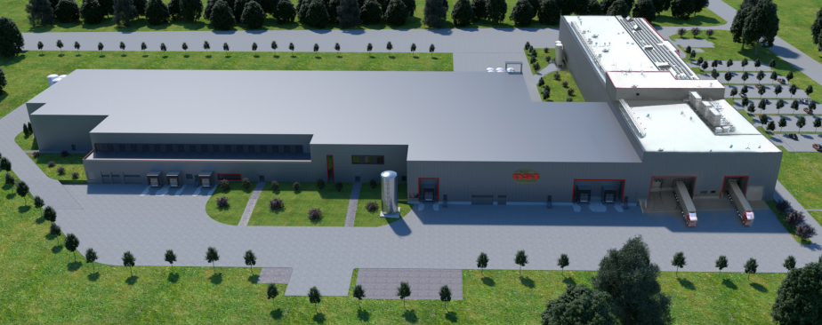
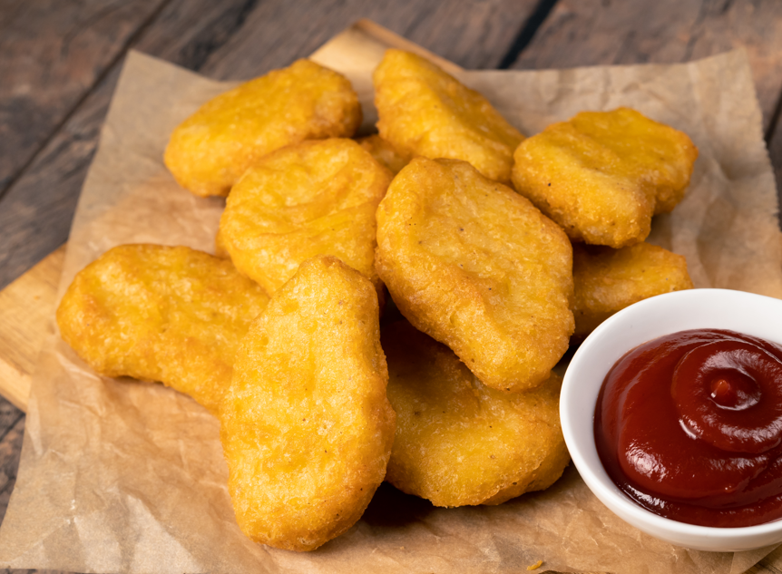
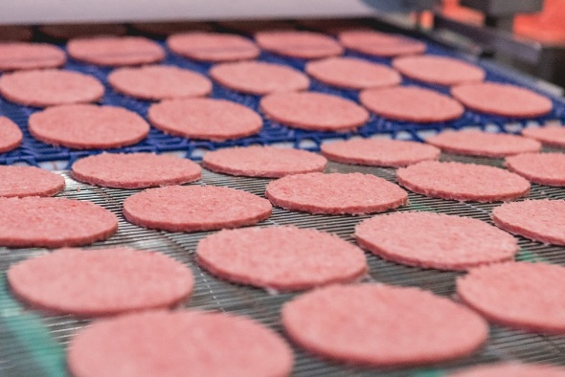
www.festiwal.warmia.mazury.pl
OSI Polska
Pierwsza produkcja
Powierzchnia
zakładu:
Liczba linii produkcyjnych:
Liczba rynków McDonald’s
Liczba
pracowników
Roczna produkcja:
1993
2023
10 000 m²
18 500 m²
3
2
32 000 ton
56 000 ton
6
2
154
106
2,8 mln sztuk hamburgerów wołowych dziennie

Slide 7
www.festiwal.warmia.mazury.pl
Jakość – Rozwój – Innowacje
Produkcja żywności w myśl idei „od pola do stołu”
Certyfikacja gospodarstw hodowlanych
Tylko zatwierdzeni dostawcy surowców
Najwyższe standardy produkcji
Najnowocześniejsze technologie wpierające jakość i bezpieczeństwo żywności
Nowoczesne wyposażenie
Inwestowanie w pracowników / rozwój kompetencji pracowników
Bezpośrednia dystrybucja

Slide 8

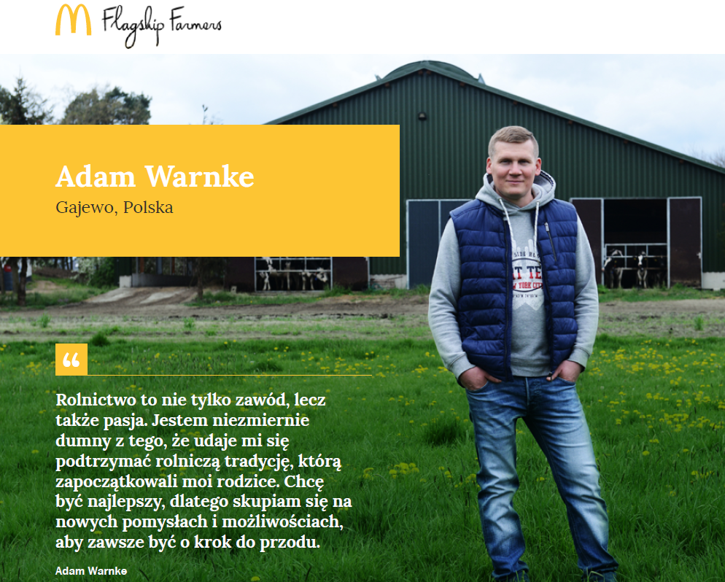
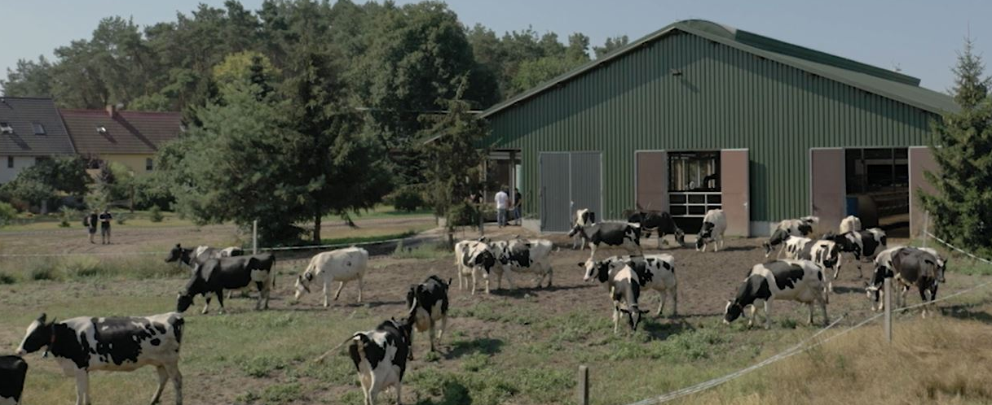
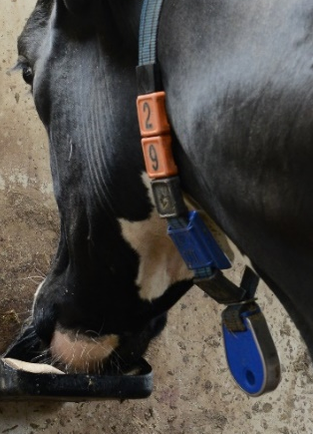
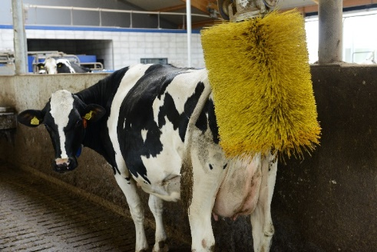
www.festiwal.warmia.mazury.pl
Zrównoważona wołowina
Jeden z sześciu programów produkcji zrównoważonej wołowiny w Europie
Pierwszy w Polsce Standard wdrażany od roku 2004
Od roku 2010 certyfikacja prowadzona przez niezależne firmy
Wyróżnienie Best Of Sustainable Supply 2014
2019 uznany przez Europejski Okrągły Stół ds. Zrównoważonej Wołowiny
Standard
Cultivate
Zwierzęta bez uwięzi – możliwość wyrażania naturalnych zachowań
Inwestycje w nowe technologie
Robotyzacja udoju mleka, podgarniania paszy, usuwania obornika
Automatyczna analiza mleka
Poprawa dobrostanu i zdrowotności
Niezależność od pracowników
Obniżanie kosztów produkcji
Równowaga praca-wypoczynek
McD’s
Flagship
Farmers

Slide 9

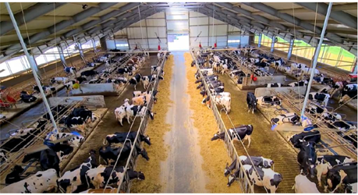
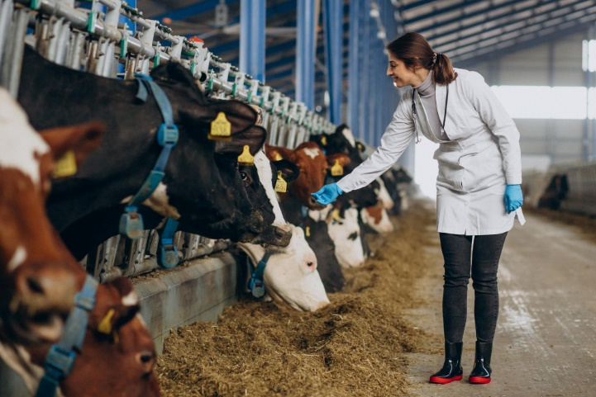
www.festiwal.warmia.mazury.pl
Zrównoważona wołowina
OSI
Sustainability 365
Promocja wiedzy nt. zrównoważonej produkcji wołowiny
Pierwsze gospodarstwo w Europie: GR Snela
OSI Sustainability Blog, Linkedin, You Tube, Facebook
Film o zasadach stosowania środków przeciwbólowych
Praca badawcza od 2018 roku nad przyczynami i ilościami antybiotyków stosowanych w gospodarstwach hodujących bydło
Kierownictwo nad badaniami Uniwersytet Przyrodniczy we Wrocławiu
Docelowo na podstawie wyników badań powstanie publikacja naukowa o przyczynach stosowania i strategii redukcji zużycia antybiotyków
Monitoring antybiotyków

Slide 10
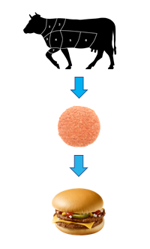
www.festiwal.warmia.mazury.pl
Surowiec wołowy
Tylko całe mięsnie
Tylko manualny rozbiór mięsa
Zakaz mięsa oddzielonego mechanicznie
Elementy tuszy z przedniej części
100% wołowiny
Źródło istotnych składników odżywczych
Białko i łatwo przyswajalne aminokwasy
Składniki mineralne – wapń, fosfor, cynk, żelazo i magnez
Witaminy z grupy B – niacyna (B3), ryboflawina (B2), B12, B1, B6
L-karnityna
Zalety żywieniowe
Tylko zatwierdzeni dostawcy surowca
Dostawcy głównie z Polski
Bieżący monitoring jakości surowca od każdego z dostawców
Bieżący monitoring dobrostanu zwierząt
Łańcuch dostaw

Slide 11


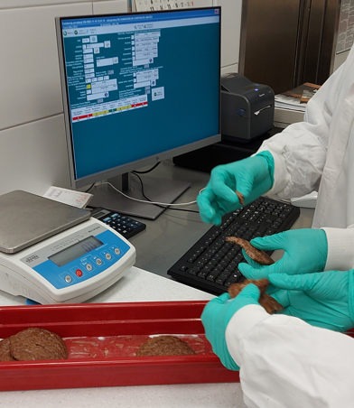
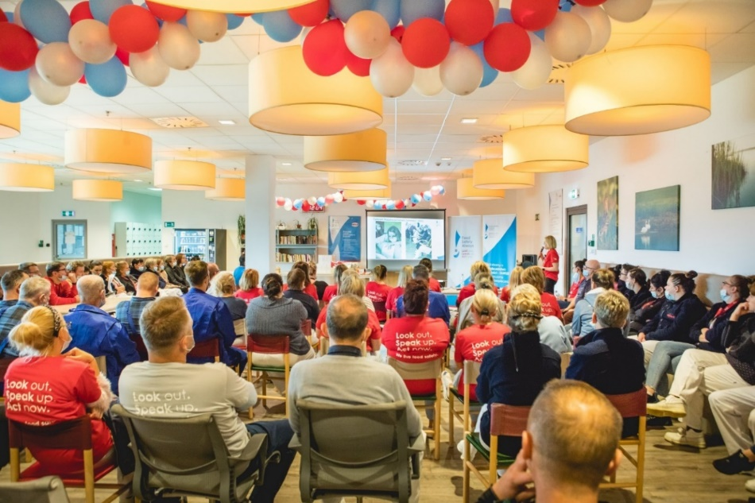
www.festiwal.warmia.mazury.pl
Jakość i kultura bezpieczeństwa
żywności
Gwarancja Bezpieczeństwa i Jakości Żywności ZAWSZE !
Zero tolerancji dla zagrożeń!
Strażnicy Bezpieczeństwa Żywności
Tygodnie bezpieczeństwa żywności
Ankiety bezpieczeństwa żywności
Od 2019 r
100% spełnienia wymagań
audytów zewnętrznych organów certyfikacyjnych i klientów
ok. 100
punktów kontrolnych
od przyjęcia surowca
do wysyłki gotowego produktu
bieżące kontrole jakości
analizy mikrobiologiczne
oceny sensoryczne
stały nadzór nad wyposażeniem i narzędziami pracy

Slide 12
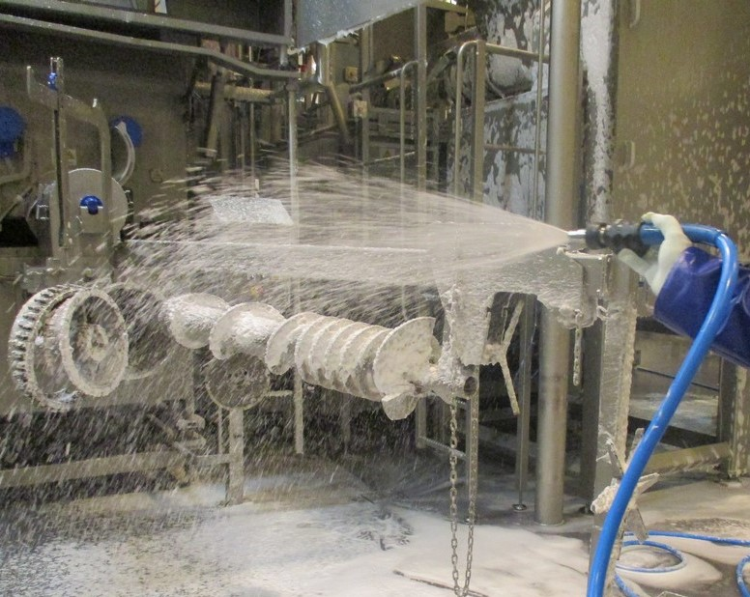
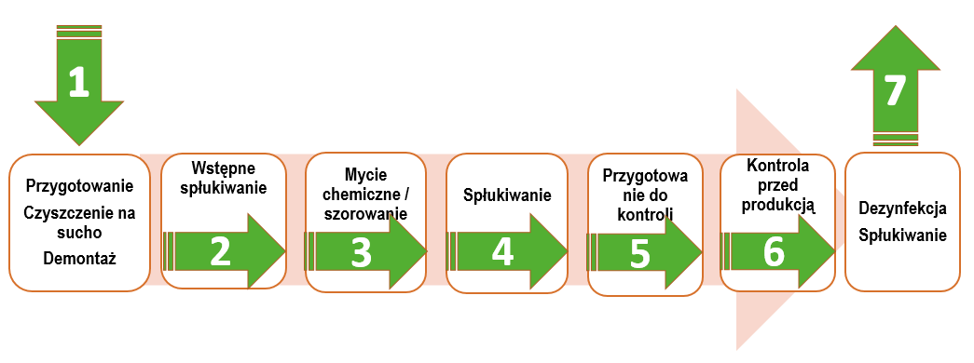
www.festiwal.warmia.mazury.pl
Wysokie standardy higieny
Najwyższe kryteria higieny
7 kroków mycia
Badania mikrobiologiczne mytych powierzchni przed dezynfekcją
Codzienna dezynfekcja obszaru produkcji
Nacisk na higieniczną konstrukcję urządzeń
Modernizacje, udoskonalenia dla ułatwienia dostępu do mycia
Oszacowane ryzyka dla bezpieczeństwa żywności w miejscach trudnych do mycia lub mytych okresowo
Zdefiniowana częstotliwość sanityzacji w obszarach mytych okresowo
Stała weryfikacja kompetencji pracowników
Wieloetapowa weryfikacja skuteczności mycia

Slide 13
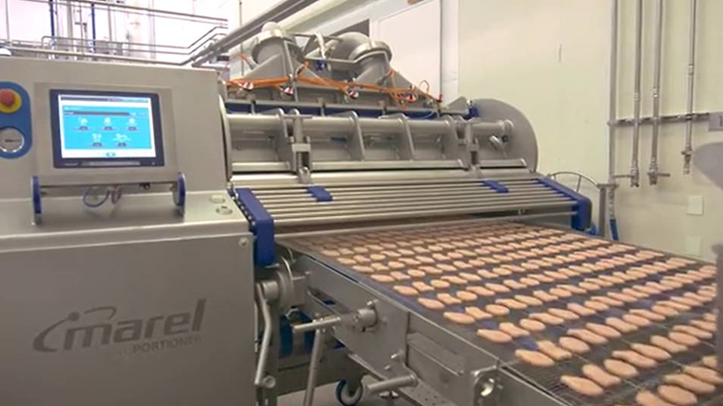
www.festiwal.warmia.mazury.pl
Standardy produkcji
Wdrożony zintegrowany system zarządzania:
jakością i bezpieczeństwem żywności:
  HACCP
  FSSC
  Food Defence (Obrona Żywności)
  Food Fraud (Obrona przed zafałszowaniami żywności)
bezpieczeństwem pracy
środowiskiem
  Dbałość o najwyższą jakość produktu gotowego
  Określenie miejsc zagrażających bezpieczeństwu żywności tzw. „Czerwona Strefa”
  Oszacowanie ryzyka dla w/w miejsc
  Określenie częstotliwości kontroli / napraw / wymiany elementów eksploatacyjnych
  Formularz RED ZONE - zgłaszanie prowadzonych prac w strefie bezpośredniego kontaktu z żywnością.
  Kilkuetapowa kontrola obszaru po naprawie w celu weryfikacji skuteczności naprawy oraz higieny i bezpieczeństwa żywności po naprawie
  Bieżąca WERYFIKACJA stanu technicznego elementów urządzeń podczas demontażu i montażu po myciu
  Weryfikacja i ciągłe doskonalenie

Slide 14



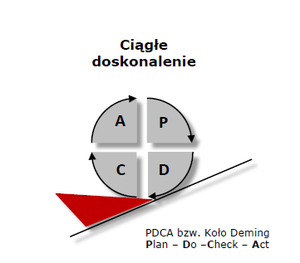
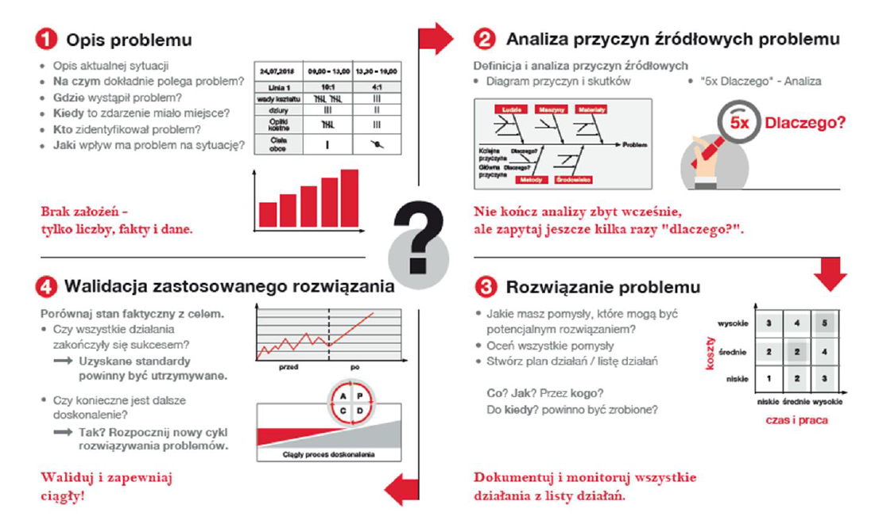
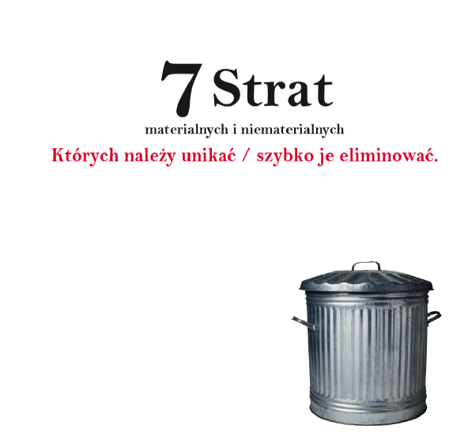
Identyfikacja strat
Eliminacja strat
Ciągłe doskonalenie
www.festiwal.warmia.mazury.pl
Standardy produkcji
Jesteśmy LEAN
Stosujemy rozwiązania koncepcji LEAN, której celami są:
Zadowolenie Klienta
Redukcja kosztów
Zapewnienie jakości

Slide 15
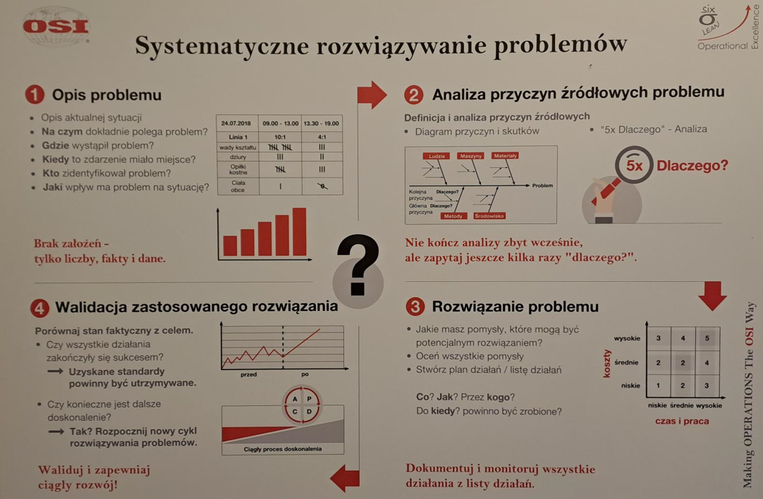
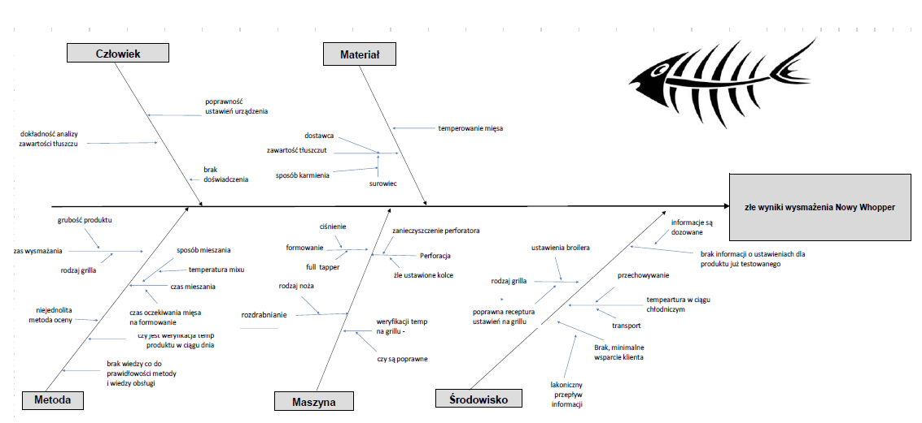
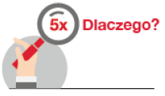
www.festiwal.warmia.mazury.pl
Standardy produkcji
Rozwiązujemy PROBLEMY
Problemy rozwiązujemy w sposób strukturalny przy użyciu odpowiednich narzędzi
Identyfikacja problemu opis stanu obecnego w oparciu o dane, obserwacje.
Analiza przyczyn źródłowych Narzędzia jakościowe – diagram przyczynowo skutkowy, 5xDlaczego
Weryfikacja wyników Sprawdzenie w oparciu o dane czy wybrane rozwiązanie przyniosło oczekiwany efekt
Poszukiwanie rozwiązań
Szukamy rozwiązań dopasowanych do odnalezionych przyczyn źródłowych

Slide 16
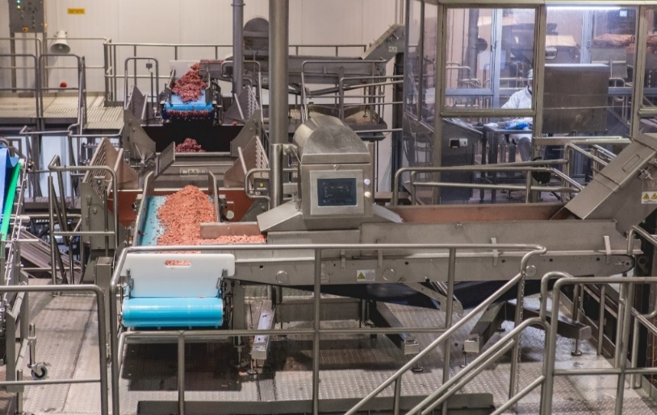
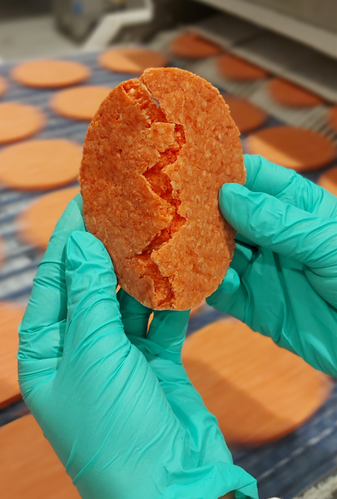
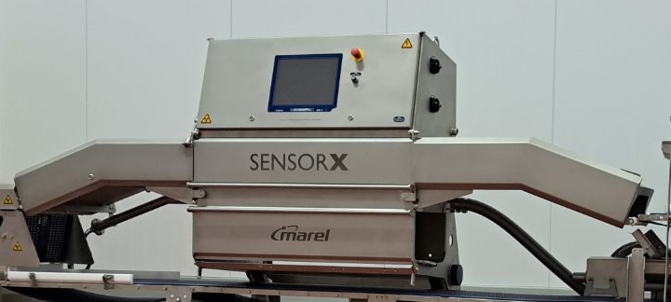
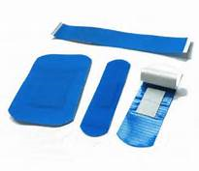
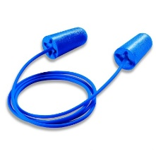
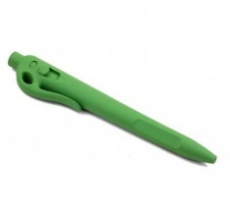
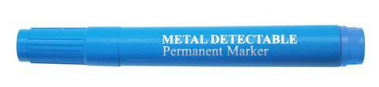
www.festiwal.warmia.mazury.pl
Nowoczesne technologie
Pomiar zawartości tłuszczu w przepływie - 100 % mięsa
Stabilna zawartość tłuszczu
Stabilna jakość
Bezpieczeństwo żywności !
Q-Vision
Zabezpieczenie przed deformacją w tunelu zamrażalniczym poprzez powierzchniowe zamrożenie produktu
Głębokie i szybkie zamrażanie
  naturalny proces utrwalania żywności
  zachowanie walorów świeżej żywności
  brak utraty składników odżywczych
Zamrażanie
Kontrola bezpieczeństwa produktu poprzez detekcję metalu - 100 % produktu
W zakładzie używane są TYLKO detektowalne narzędzia pracy
Kontrola bezpieczeństwa produktu przy użyciu nowoczesnych systemów detekcji
- Wykorzystanie bezpiecznych dla żywności promieni rentgenowskich
Detekcja

Slide 17
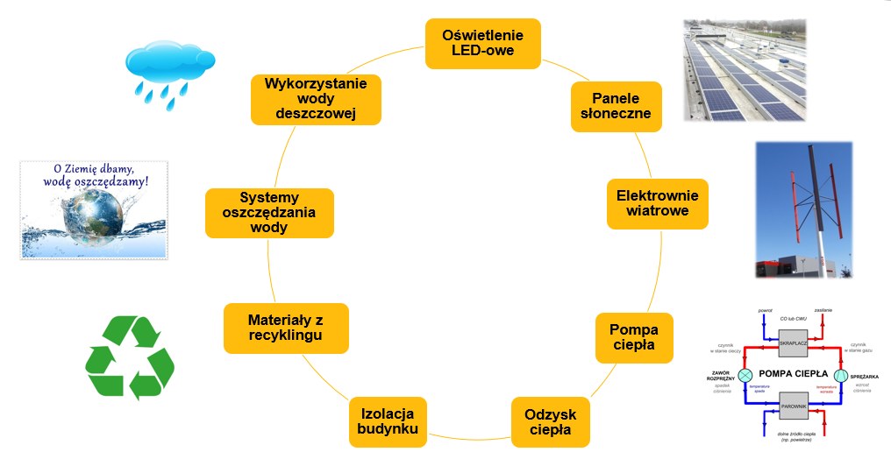
www.festiwal.warmia.mazury.pl
Nowoczesne technologie

Slide 18
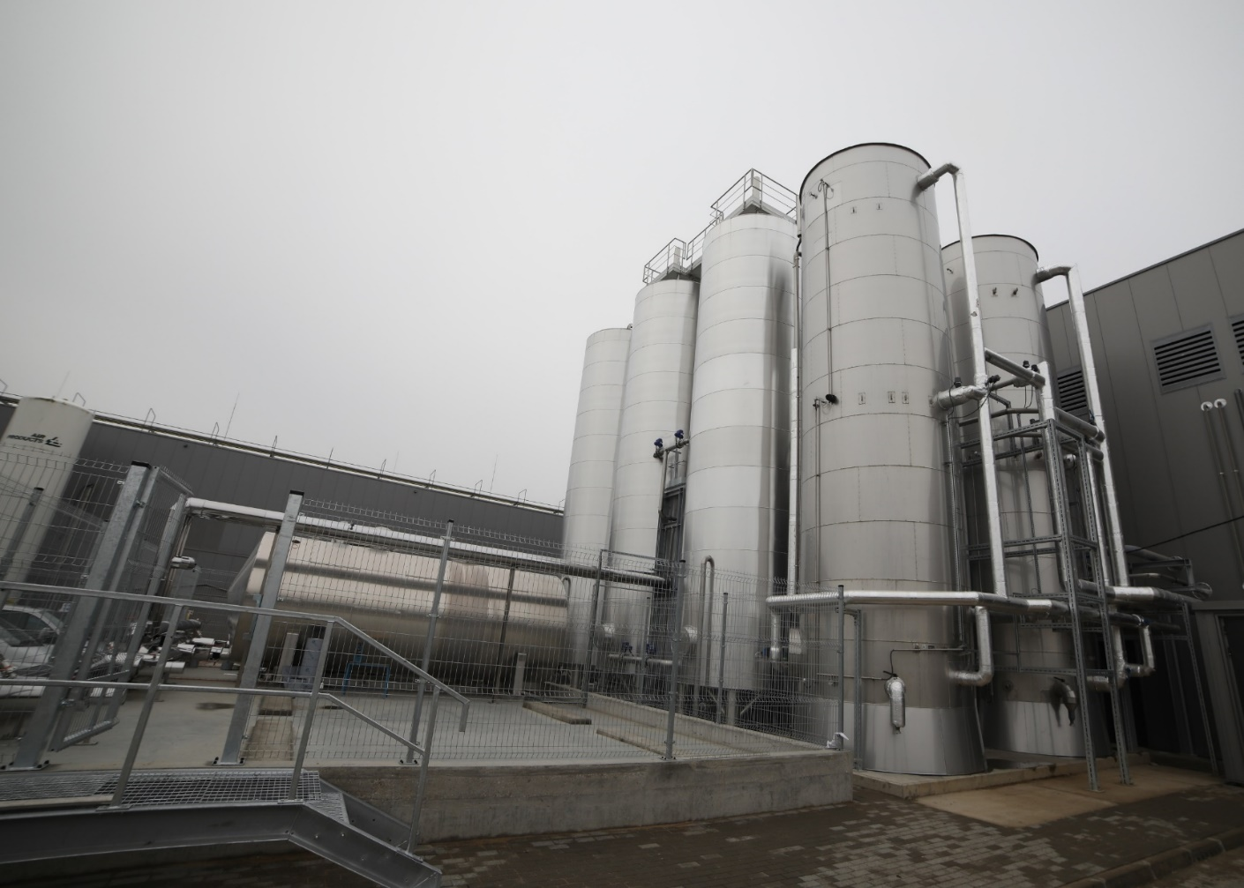
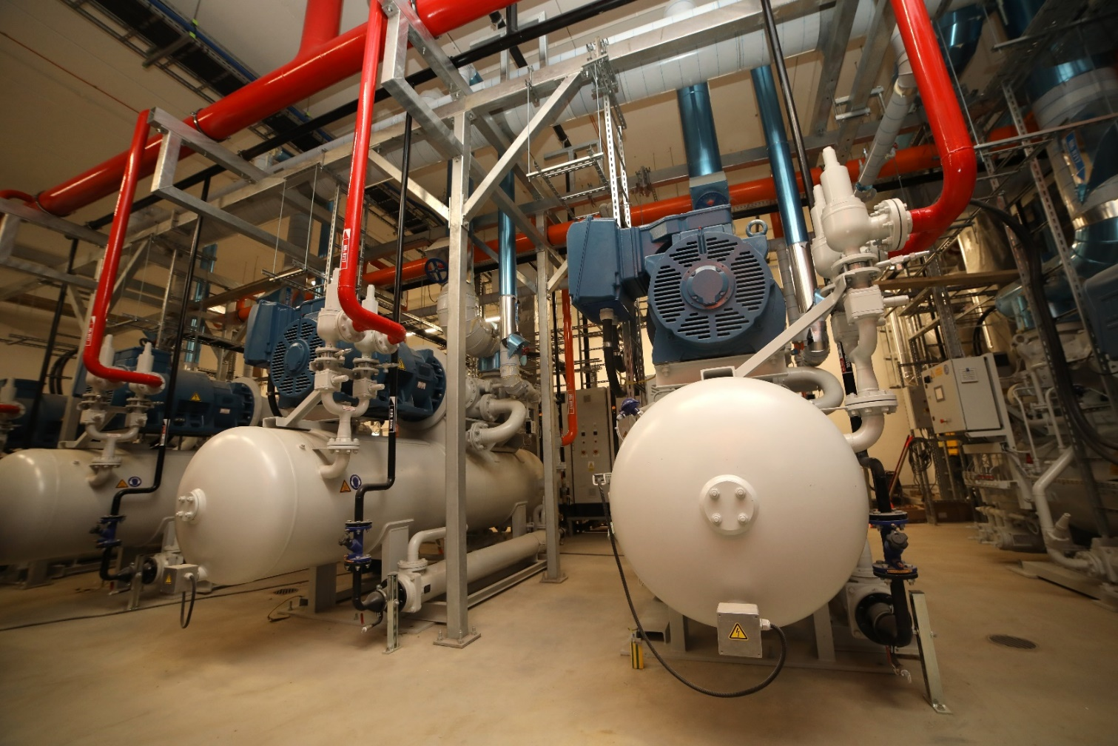
www.festiwal.warmia.mazury.pl
Nowoczesne technologie
Połączenie dwóch fabryk i zastosowanie odzysku ciepła
Pompa ciepła obsługująca dwa zakłady
Akumulacja ciepła w zbiornikach zewnętrznych
Odzysk ciepła z produkcji chłodu
Akumulacja ciepła w zbiornikach zewnętrznych

Slide 19
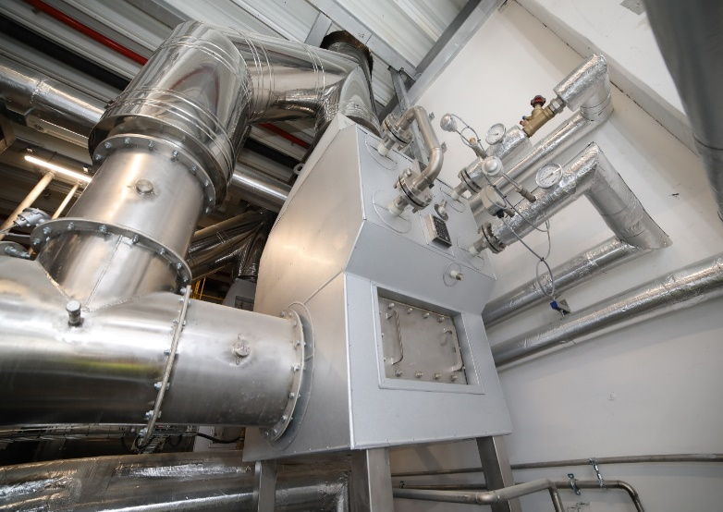
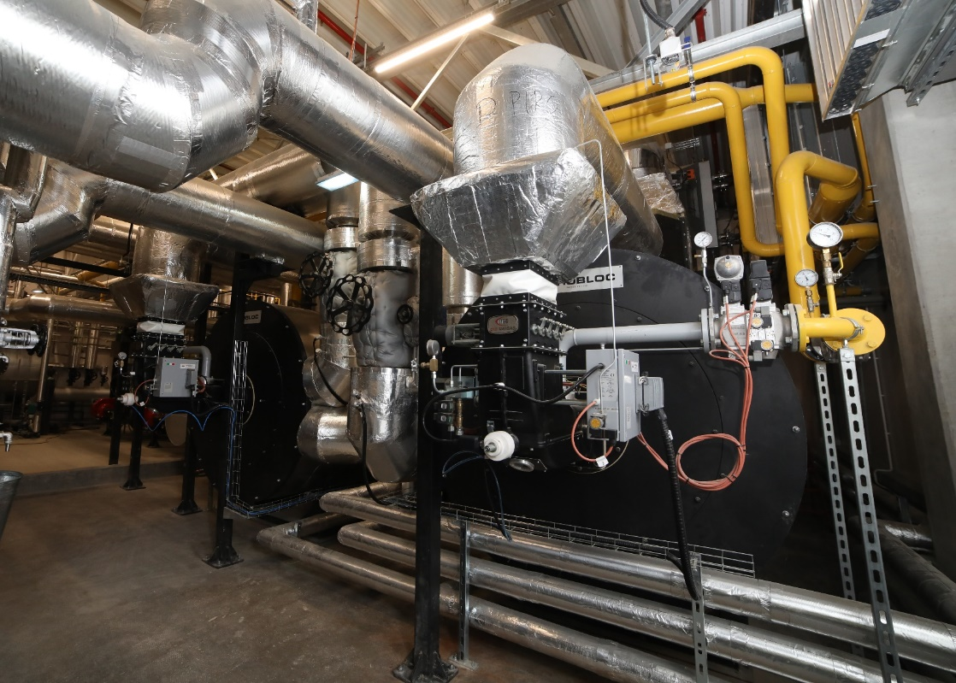
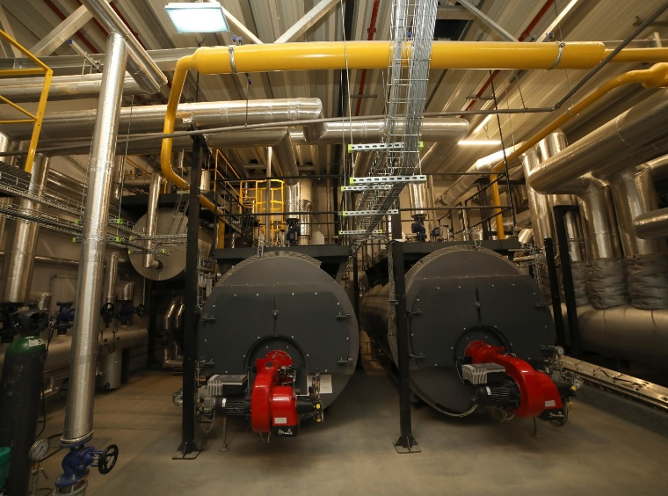
www.festiwal.warmia.mazury.pl
Nowoczesne technologie
Odzysk ciepła z procesu podgrzewania
oleju termalnego
Odzysk ciepła z procesu produkcji pary
Kotły oleju termalnego z modulacją wydajności
Odzysk ciepła poprzez zainstalowanie wymienników na przewodach spalinowych
Ciepło z odzysku wykorzystane do podgrzania powietrza czerpalnego przez palnik i wody w zbiornikach akumulacyjnych
Kotły parowe z modulacją wydajności
Odzysk ciepła poprzez zainstalowanie wymienników na przewodach spalinowych
Ciepła z odzysku wykorzystane do podgrzania wody zimnej z której powstaje para

Slide 20
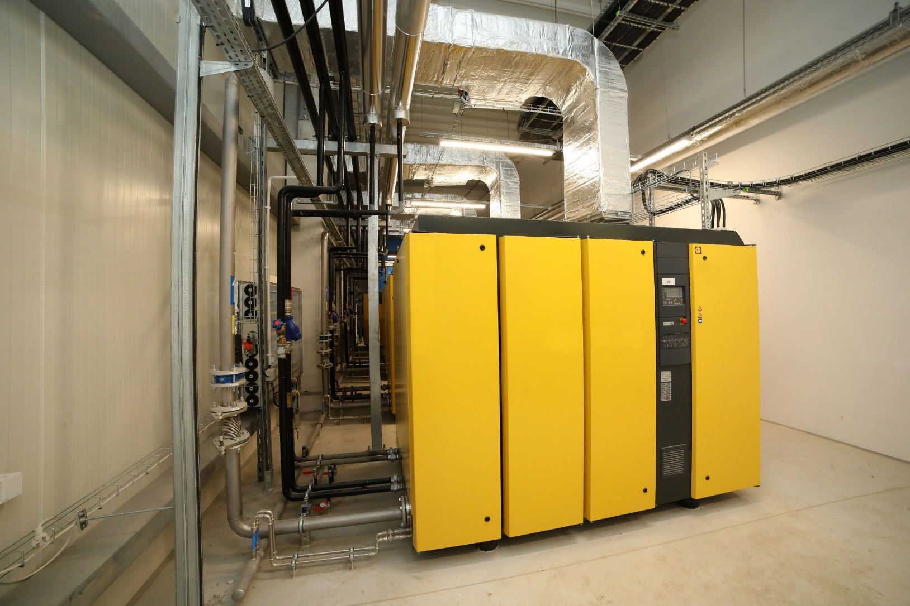
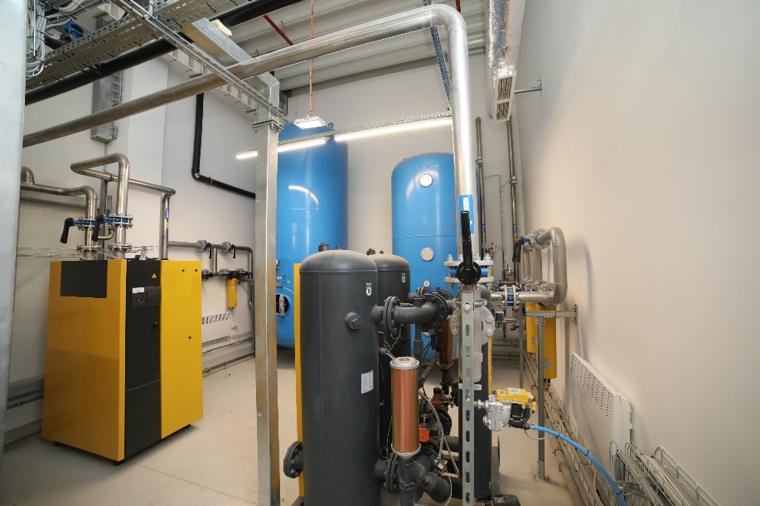
www.festiwal.warmia.mazury.pl
Nowoczesne technologie
Odzysk ciepła z procesu produkcji sprężonego powietrza
Sprężarki sprężonego powietrza z modulacją wydajności dwie odseparowane sieci 8 bar i 10 bar
Odzysk ciepła poprzez zainstalowanie wymienników
Ciepło z odzysku wykorzystane do podgrzania wody w zbiornikach akumulacyjnych
Ciepło zgromadzone w zbiornikach akumulacyjnych poprzez sieć wymienników ogrzewa CWU

Slide 21
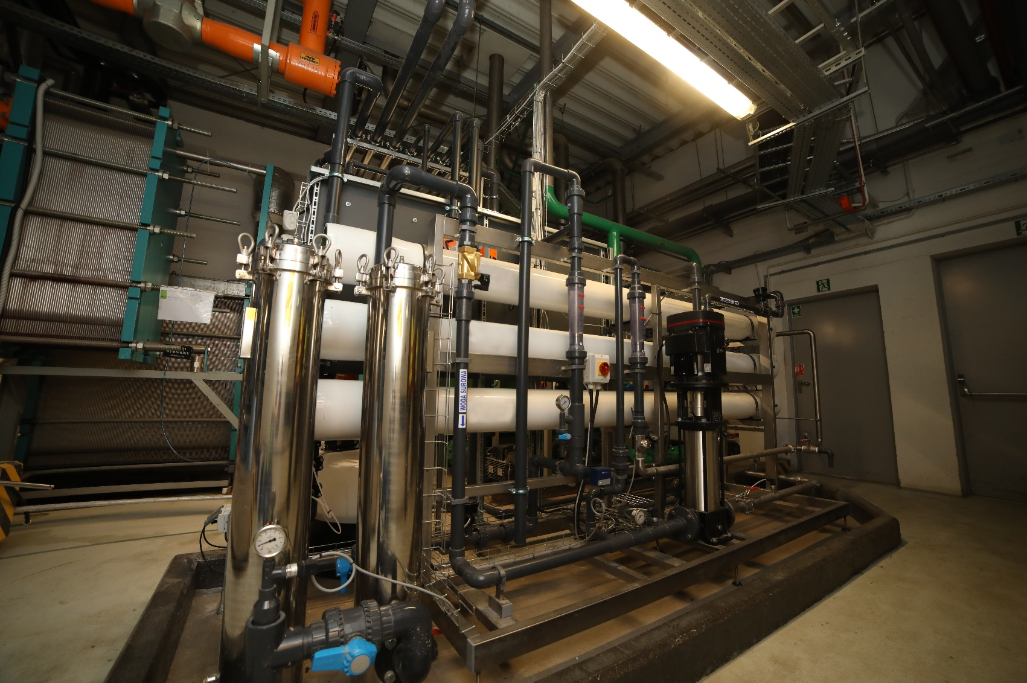
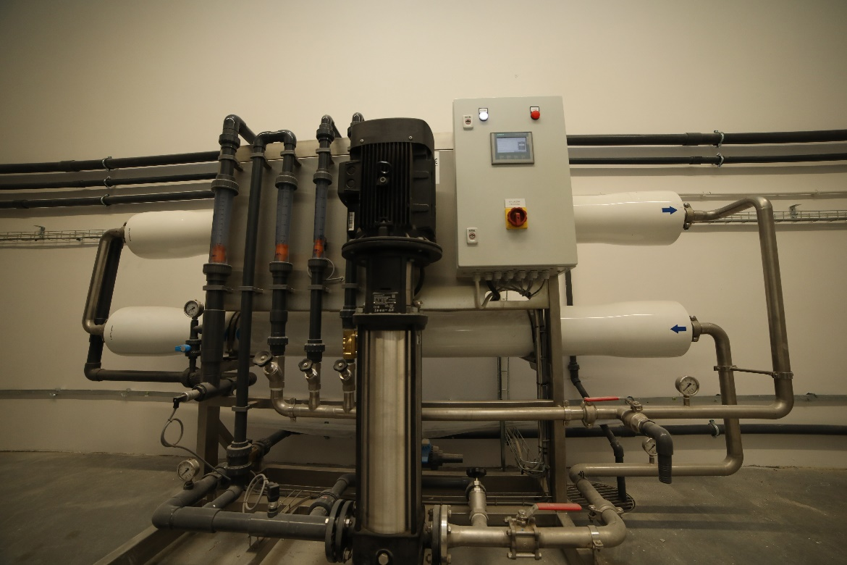
www.festiwal.warmia.mazury.pl
Nowoczesne technologie
Systemy odwróconej osmozy w procesie obróbki wody
Woda do produkcji pary jest poddawana dodatkowej filtracji
Zwiększona sprawność urządzeń powoduje oszczędności w zużyciu wody

Slide 22
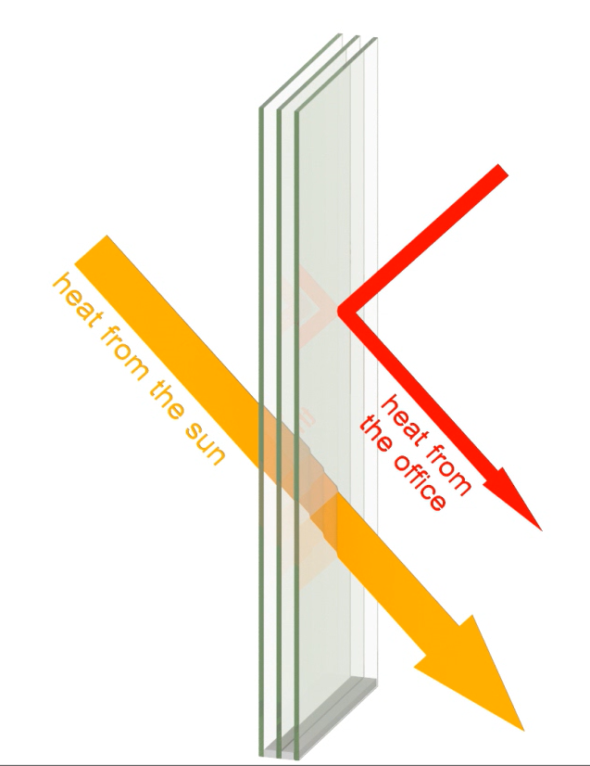


www.festiwal.warmia.mazury.pl
Nowoczesne technologie
Synergia zakładów wołowego i drobiowego - innowacje techniczne
System oczyszczania odpadów z podwójną flotacją
- Wyprodukujemy odpady nadające się do wykorzystania w biogazowni
Wykorzystanie wody deszczowej i studni głębinowych
Oświetlenie LED
Dwuwarstwowa izolacja budynku
System odwadniania komór mroźniczych zapobiegający stratom energii chłodniczej
System monitoringu budynku i opomiarowania energii
Silniki o wysokiej sprawności energetycznej
Aranżacje pomieszczeń zachowujących rozdzielność w przypadku pandemii
Separacja stref higienicznych

Slide 23


www.festiwal.warmia.mazury.pl
Inwestycje w zasoby ludzkie
Rozwój pracowników poprzez:
Określenie zasobów krytycznych i plany rozwoju dla sukcesorów
System szkoleń wstępnych i stanowiskowych – prawidłowe wdrożenie nowych osób to podstawa stabilnej kadry
Delegowanie opiekunów dla osób szkolonych
Zapewnienie szkoleń wewnętrznych i zewnętrznych pomagających w rozwoju oczekiwanych kompetencji pracowników
Roczny i półroczny przegląd efektywności pracowników
Prosty i efektywny system zgłoszeń uwag pracowniczych
Docenianie pomysłów pracowników
Nagrody za zgłoszenia optymalizacyjne i te związane z poprawa bezpieczeństwa żywności oraz warunków pracy
Standard SWA
Bezkompromisowe przestrzeganie wymagań prawnych związanych ze stosunkiem pracy, norm i wymagań BHP oraz wymagań środowiskowych
Zakaz dyskryminacji i sprawiedliwe traktowanie
Etyka biznesowa
Zewnętrzne, niezapowiedziane audyty weryfikujące wdrożenie wszystkich wymagań
Nagroda OSI Europa za najlepszą europejską inicjatywę BHP
Wyróżnienie w kategorii ‚Najlepsza firma odpowiedzialnego biznesu’

Slide 24







www.festiwal.warmia.mazury.pl
Inwestycje w zasoby ludzkie
Działania społeczne
Współpraca z Fundacją Ronalda McDonalda
Wspieramy lokalne inicjatywy i wydarzenia
100 godzin pracy wolontariuszy w 2022
70 dzieci zdiagnozowanych pod kątem nowotworów w 2022 roku
Rozwijamy świadomość pracowników w obszarze ochrony środowiska, zdrowia, bezpiecznej pracy

Slide 25

www.festiwal.warmia.mazury.pl
Pytania

